Slide 1
Микроэкономика-2
Филатов Александр Юрьевич
(Главный научный сотрудник, доцент ШЭМ ДВФУ)
alexander.filatov@gmail.com
https://vk.com/alexander.filatov, https://vk.com/baikalreadings
https://youtube.com/alexanderfilatov
Лекции 5.1-5.2
Ценовая дискриминация 2 и 3 степени
Пакетирование. Естественная монополия

Slide 2






2
Многопродуктовая монополия
Монополист производит несколько товаров и на каждом рынке облада-ет некоторой рыночной властью.
$p=\left(p_{1},…,p_{n}\right)$ – вектор цен,
$q_{i}=D_{i}\left(p\right),$ $i=1,…,n$ – спрос на каждый из товаров,
$TC(q_{1},…,q_{n})$ – функция суммарных издержек.
Задача монополиста и ее решение для j-товара:
$$\sum_{i=1}^{n}{p_{i}D_{i}(p)}−TC\left(D_{1}\left(p\right),…,D_{n}\left(p\right)\right)→\max{.}$$
$$D_{j}+\sum_{i=1}^{n}{p_{i}\frac{∂D_{i}}{∂p_{j}}}=\sum_{i=1}^{n}{\frac{∂TC}{∂D_{i}}\frac{∂D_{i}}{∂p_{j}}.}$$
Случай 1. Независимый спрос; независимые издержки:
$$TC\left(D_{1}\left(p\right),…,D_{n}\left(p\right)\right)={TC}_{1}\left(D_{1}\left(p\right)\right)+…+{TC}_{n}\left(D_{n}\left(p\right)\right).$$
Спрос на i-товар не зависит от цен на другие товары $p_{j}$:
$$\frac{∂D_{i}(p)}{∂p_{j}}=0.$$
$$D_{j}+p_{j}D_{j}^{′}={TC}_{j}^{′}D_{j}^{′}.$$

Slide 3



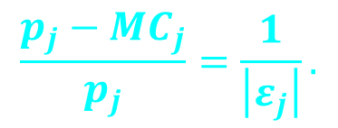
3
Многопродуктовая монополия
Случай 2. Независимый спрос; связанные издержки:
$$D_{j}+p_{j}D_{j}^{′}=\frac{∂TC}{∂D_{j}}D_{j}^{′},$$
$$\frac{D_{j}}{D_{j}^{′}}+p_{j}=\frac{∂TC}{∂D_{j}},$$
$$\frac{p_{j}−{MC}_{j}}{p_{j}}=\frac{1}{\left|ε_{j}\right|}.$$
Формула совпадает с аналогичной для однопродуктовой монополии с одним отличием: предельные издержки связаны с изменением сум-марных издержек по всем товарам при изменении производства j-го.
Пример «Learning by doing»:
Издержки со временем сокращаются за счет обучения!
Модель: 2 периода, задан спрос в каждом $D_{t}$($p_{t}$), издержки ${TC}_{1}$($q_{1}$) и
${TC}_{2}$($q_{2},q_{1}$), $\frac{∂{TC}_{2}}{∂q_{1}}<0$, а также дисконтирующий множитель δ.
Задача монополиста и ее решение:
$$p_{1}D_{1}\left(p_{1}\right)+δp_{2}D_{2}\left(p_{2}\right)−{TC}_{1}\left(D_{1}\left(p_{1}\right)\right)−δ{TC}_{2}(D_{2}\left(p_{2}\right),D_{1}\left(p_{1}\right))→\max{.}$$
Во втором периоде будет установлена монопольная цена.
В первом периоде цена окажется ниже монопольной для сокращения будущих издержек.

Slide 4
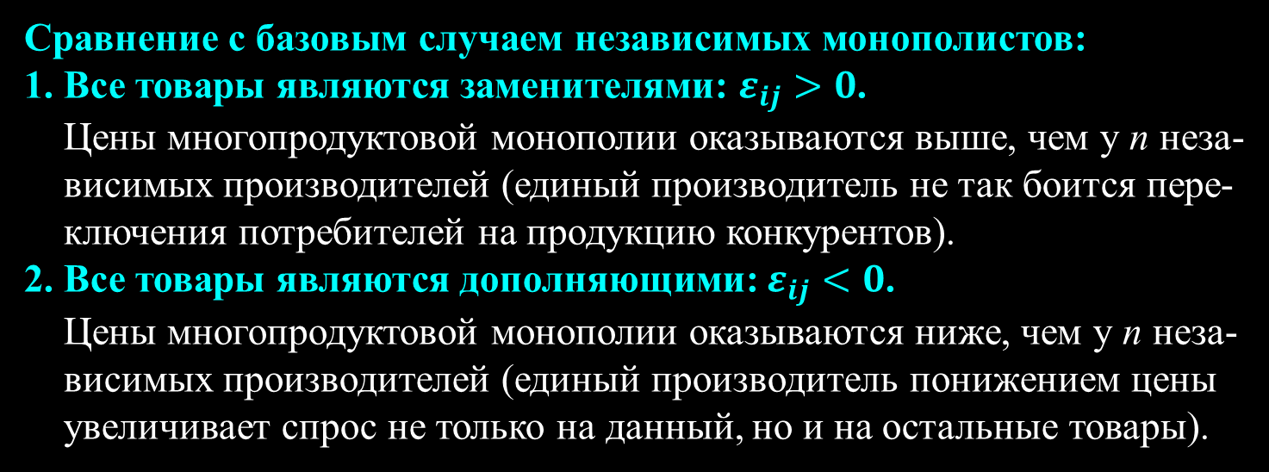
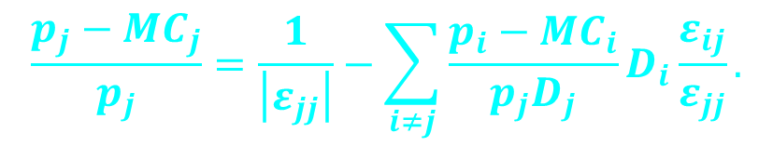

4
Многопродуктовая монополия
Случай 3. Связанный спрос; независимые издержки:
$$D_{j}+\sum_{i=1}^{n}{p_{i}\frac{∂D_{i}}{∂p_{j}}}=\sum_{i=1}^{n}{\frac{∂{TC}_{i}}{∂D_{i}}\frac{∂D_{i}}{∂p_{j}},}$$
$$\frac{p_{j}−{MC}_{j}}{p_{j}}=\frac{1}{\left|ε_{jj}\right|}−\sum_{i≠j}{\frac{p_{i}−{MC}_{i}}{p_{j}D_{j}}D_{i}\frac{ε_{ij}}{ε_{jj}}}.$$
Сравнение с базовым случаем независимых монополистов:
1. Все товары являются заменителями: $ε_{ij}>0$.
Цены многопродуктовой монополии оказываются выше, чем у n неза-
висимых производителей (единый производитель не так боится пере-
ключения потребителей на продукцию конкурентов).
2. Все товары являются дополняющими: $ε_{ij}<0$.
Цены многопродуктовой монополии оказываются ниже, чем у n неза-
висимых производителей (единый производитель понижением цены
увеличивает спрос не только на данный, но и на остальные товары).

Slide 5

5
Многопродуктовая монополия
Пример «Goodwill effect»:
Снижение цены в первый период увеличивает спрос не только в пер-вом, но и во втором периоде!
Модель: 2 периода, заданы спрос $D_{1}$($p_{1}$) и $D_{2}$($p_{2},p_{1}$), $\frac{∂D_{2}}{∂p_{1}}<0$, издерж-
ки ${TC}_{1}$($q_{1}$) и ${TC}_{2}$($q_{2}$), а также дисконтирующий множитель δ.
Задача монополиста и ее решение:
$$p_{1}D_{1}\left(p_{1}\right)+δp_{2}D_{2}\left(p_{2},p_{1}\right)−{TC}_{1}\left(D_{1}\left(p_{1}\right)\right)−δ{TC}_{2}(D_{2}\left(p_{2}\right))→\max{.}$$
Во втором периоде будет установлена монопольная цена.
В первом периоде цена окажется ниже монопольной для увеличения будущего спроса.
Результат совпадает с «Learning by doing», но другой механизм!
Случай 4. Связанный спрос и издержки:
Комбинация второго и третьего случая.

Slide 6



6
Ценовая дискриминация 3 степени
## Сниженные цены для школьников, студентов, пенсионеров;
Повышенные цены для иностранцев;
Различные цены для различных рынков; Сезонные скидки, купоны скидок, продажи по каталогам,…
Де-факто многопродуктовая монополия со связанными издержками
$$\sum_{i=1}^{n}{p_{i}D_{i}(p_{i})}−TC\left(\sum_{i=1}^{n}{D_{i}\left(p_{i}\right)}\right)→\max{.}$$
$$D_{i}+p_{i}D_{i}^{′}\left(p_{i}\right)=MC\left(\sum_{i=1}^{n}{D_{i}\left(p_{i}\right)}\right)D_{i}^{′}\left(p_{i}\right),$$
$$\frac{p_{i}−MC\left(\sum_{i=1}^{n}{D_{i}\left(p_{i}\right)}\right)}{p_{i}}=\frac{1}{\left|ε_{i}\right|}.$$
Относительно случая единой цены продукция на высокоэластичных рынках становится дешевле, а на низкоэластичных – дороже!

Slide 7
7
Ценовая дискриминация 3 степени
Свойства ценовой дискриминации 3 степени:
Всегда увеличивает прибыль производителя.
Повышает благосостояние потребителей на высокоэластичных рын-ках и уменьшает на низкоэластичных (богатые переплачивают!)
Уменьшает общественное благосостояние в случае неизменного вы-пуска, но может увеличивать, если при запрете ЦД производитель не выходит на некоторые рынки.
p
p
p
D₁
D₂
D₁₊₂
MC
MR₁
MR₂
MR₁₊₂
q₁
q₂
q₁₊₂
q₁*
q₂*
q₁₊₂*

Slide 8

8
Ценовая дискриминация 2 степени
## Нелинейное ценообразование: цена зависит от объема покупки;
## Двухчастный тариф = плата за доступ + цена за единицу (A + pq);
## Меню тарифов: пакеты (p,q).
p
$$\frac{CB}{BA}=\frac{доля покупателей низкого типа}{доля покупателей высокого типа}$$
D_{H}
D_{L}
C
Объемы производства: для высокого типа – эффективен, для низкого – ниже эффективного уровня; тем ниже, чем выше доля высокого типа.
Излишек потребителя: для низкого типа – извлекается полностью, для высокого – остается некоторая часть («информационная рента»).
B
T_{L}+T_{H}
T_{H}
A
MC
q_{L}
q_{L}*
q_{H}*
q
В общем случае произвольного числа типов: эффективный объем для самого высокого типа, остальные – занижены. Информационная рента растет с числом типов, искажение – падает.

Slide 9




9
ЦД 2 степени: модель
Модель ценовой дискриминации 2-степени:
U = θV(q) – T, q – количество, V(q) – вогнутая функция,
$θε\{θ_{H},θ_{L}\}$ – тип покупателя, $θ_{H}>θ_{L}$, $λ$ – доля низкого типа,
T – суммарная плата (линейная T = pq или двухчастный тариф T = A + pq).
c – неизменные предельные издержки,
$$\frac{∂^{2}(θV\left(q\right))}{∂q∂V}=V′(q)>0$$
U
U_{H}
– условие
однократного пересечения
Спенса-Миррлиса.
U_{L}
q
Эталон: ситуация полной информации (FI)
$$T−cq→\max_{q,T}{,} θV\left(q\right)−T≥0.$$
Поскольку монополист максимизирует тариф, условие участия выполня-ется как равенство: T = θV(q), задача принимает вид
$$θV\left(q\right)−cq→\max_{q}{.}$$
Решение $θV′\left(q\right)=c$ является эффективным, т.е. максимизирует общес-твенное благосостояние.

Slide 10
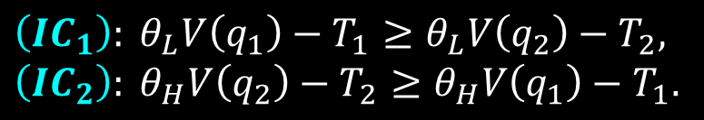
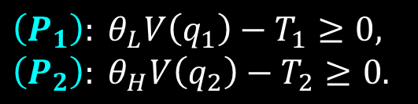

10
Реалистическая ситуация
неполной информации
Если типы потребителей ненаблюдаемы, и монополия предлагает пакеты $(q_{1}^{FI},T_{1}^{FI})$ и $(q_{2}^{FI},T_{2}^{FI})$, то полезность потребителя высокого типа при по-купке второго пакета равна нулю, а при покупке первого – положительна!
$$θ_{H}V\left(q_{1}^{FI}\right)−T_{1}^{FI}>θ_{H}V\left(q_{2}^{FI}\right)−T_{2}^{FI}=0.$$
Для правильного самоотбора нужно поменять контракт!
Задача монополиста:
$$λ\left(T_{1}−cq_{1}\right)+(1−λ)\left(T_{2}−cq_{2}\right)→\max_{T_{1},q_{1},T_{2},q_{2}}{.}$$
Условия участия (для каждого типа свой контракт выгоден):
$$\left(P_{1}\right): θ_{L}V\left(q_{1}\right)−T_{1}≥0,$$
$$\left(P_{2}\right): θ_{H}V\left(q_{2}\right)−T_{2}≥0.$$
Условия совместимости стимулов (для каждого типа свой контракт выгоднее, чем чужой):
$$\left({IC}_{1}\right): θ_{L}V\left(q_{1}\right)−T_{1}≥θ_{L}V\left(q_{2}\right)−T_{2},$$
$$\left({IC}_{2}\right): θ_{H}V\left(q_{2}\right)−T_{2}≥θ_{H}V\left(q_{1}\right)−T_{1}.$$

Slide 11
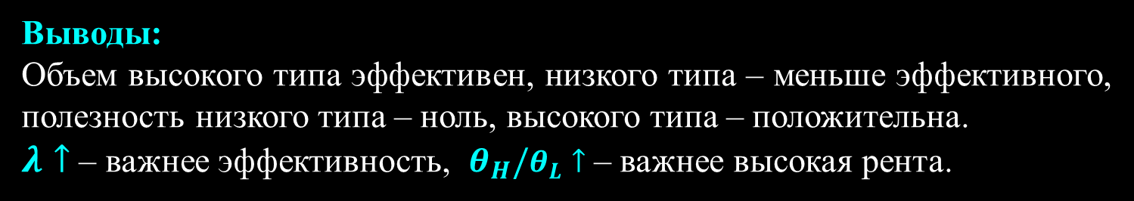



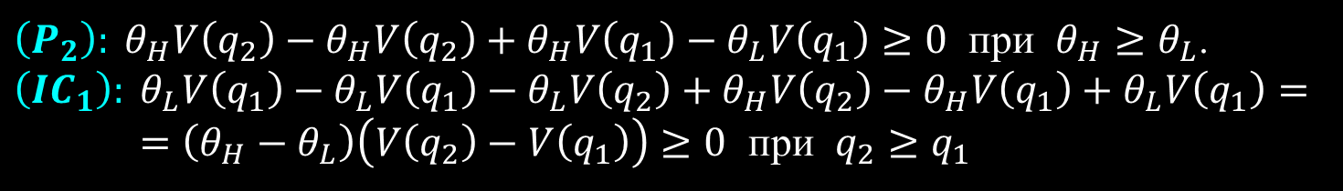
11
Активные ограничения
Цель монополиста: установить максимально высокие тарифы T₁ и T₂, удовлетворяющие 4 ограничениям.
Выберем $T_{1}=θ_{L}V\left(q_{1}\right)$ и $T_{2}=θ_{H}V\left(q_{2}\right)−θ_{H}V\left(q_{1}\right)+T_{1}$ – максимально высокие тарифы, удовлетворяющие активным ограничениям (P₁) и (IC₂).
Проверим оставшиеся ограничения:
$\left(P_{2}\right): θ_{H}V\left(q_{2}\right)−θ_{H}V\left(q_{2}\right)+θ_{H}V\left(q_{1}\right)−θ_{L}V\left(q_{1}\right)≥0$ при $θ_{H}≥θ_{L}$.
$$\left({IC}_{1}\right): θ_{L}V\left(q_{1}\right)−θ_{L}V\left(q_{1}\right)−θ_{L}V\left(q_{2}\right)+θ_{H}V\left(q_{2}\right)−θ_{H}V\left(q_{1}\right)+θ_{L}V\left(q_{1}\right)=$$
$=\left(θ_{H}−θ_{L}\right)\left(V\left(q_{2}\right)−V\left(q_{1}\right)\right)≥0$ при $q_{2}≥q_{1}$
Преобразованная задача монополиста:
$$λ\left(θ_{L}V\left(q_{1}\right)−cq_{1}\right)+\left(1−λ\right)\left(θ_{H}V\left(q_{2}\right)−\left(θ_{H}−θ_{L}\right)V\left(q_{1}\right)−cq_{2}\right)→\max_{q_{1},q_{2}}{.}$$
Условия первого порядка:
$θ_{H}V^{′}\left(q_{2}\right)=c$,
$$θ_{L}V^{′}\left(q_{1}\right)=\frac{c}{1−\frac{1−λ}{λ} \frac{θ_{H}−θ_{L}}{θ_{L}}}.$$
Выводы:
Объем высокого типа эффективен, низкого типа – меньше эффективного, полезность низкого типа – ноль, высокого типа – положительна.
$λ↑$ – важнее эффективность, $θ_{H}/θ_{L}↑$ – важнее высокая рента.

Slide 12
12
Пакетирование и связывание
Пакетирование – продажа различных продуктов в едином пакете.
Чистое – возможна покупка только в пакете;
Смешанное – возможна покупка по отдельности.
Связывание – скидка на один товар при покупке другого.
Причины использования:
Повышение эффективности и экономия на издержках.
Инструмент ценовой дискриминации.
Инструмент захвата соседнего рынка.
Инструмент сдерживания входа на рынок.
Примеры пакетирования и связывания:
Компьютер = пакет комплектующих; тур = билетов + отель + экскурсии;
кабельное телевидение = пакет каналов; СМИ = пакет статей; CD = па-кет песен; операционная система + офисные приложения; «плохие» и «хорошие» фильмы для киносети от дистрибьютора…

Slide 13



13
Простые примеры пакетирования
Пример 1: 2 товара с нулевыми издержками производства, 2 потребителя.
Раздельные продажи: $p_{A}=p_{B}=2, π=8.$
Продажа пакетом: $p_{AB}=5, π=10.$
Пакетирование позволяет уменьшить неод-нородность потребителей!
 | A | B
Потребитель 1 | 3 | 2
Потребитель 2 | 2 | 3
Пример 2: 2 товара с нулевыми издержками, единичная масса покупате-лей, для которых ценности товаров аддитивны, независимы по товарам и равномерно распределены на [0; 1].
При цене p доля купивших товар составит (1 – p).
$π=p\left(1−p\right)=p−p^{2}→\max{, }$ 1$−2p=0, p=0,5,$
Раздельные продажи: $p_{A}=p_{B}=0,5, π=0,25+0,25=0,5.$
Продажа пакетом: $p_{AB}=1, π=0,5.$
Предложенный вариант продажи пакетом позволяет сгенерировать такую же прибыль (но с другим составом покупателей).
Вопрос: можно ли увеличить прибыль, изменяя цену пакета?

Slide 14
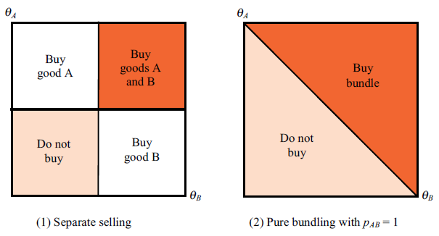
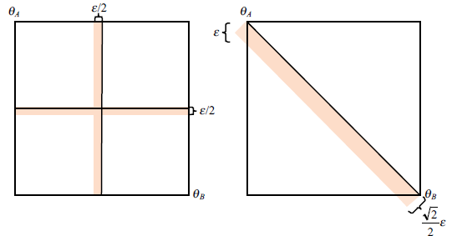
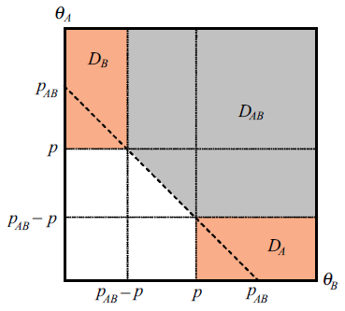
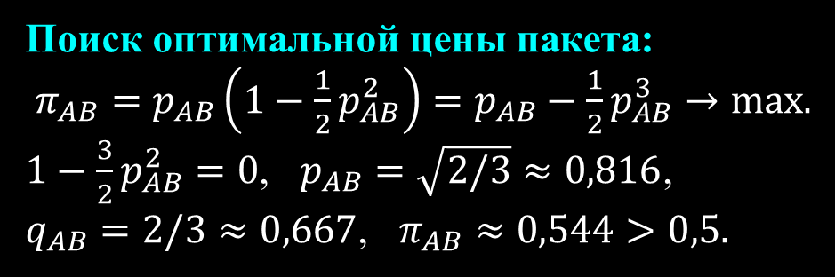
14
Максимизация прибыли
Поиск оптимальной цены пакета:
$π_{AB}=p_{AB}\left(1−\frac{1}{2}p_{AB}^{2}\right)=p_{AB}−\frac{1}{2}p_{AB}^{3}→\max{.}$
$1−\frac{3}{2}p_{AB}^{2}=0$, $p_{AB}=\sqrt{2/3}≈0,816$,
$q_{AB}=2/3≈0,667$, $π_{AB}≈0,544>0,5.$
Можно ли прибыль увеличить еще больше?
Да!!! Продавая и пакеты, и товары отдельно – смешанное пакетирование!

Slide 15
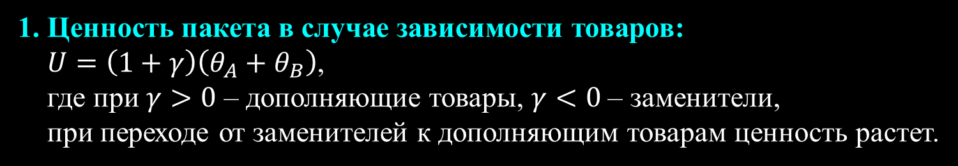
15
Развитие темы пакетирования
1. Ценность пакета в случае зависимости товаров:
$U=\left(1+γ\right)\left(θ_{A}+θ_{B}\right)$,
где при $γ>0$ – дополняющие товары, $γ<0$– заменители,
при переходе от заменителей к дополняющим товарам ценность растет.
2. Корреляция ценностей товаров:
Пакетирование лучше отдельных продаж, если есть отрицательная или
слабо положительная корреляция.
3. Плюсы пакетирования усиливаются при низких издержках (напри-
мер, в отрасли информационных технологий):
1) Множество приложений – пакет программ.
2) Мультипользовательские версии программ – пакет на многих людей.
3) Новостные подписки – пакеты во времени.
Связанные продажи:
## Дорогой попкорн в кинотеатрах – отсутствие выбора или ЦД?
Низкие продажи билетов (ценители) – покупают много попкорна.
Высокие продажи билетов (все) – покупают меньше попкорна.

Slide 16

16
Естественная монополия
Оптимальным количеством фирм на рынке является один производитель.
Причина: положительный эффект масштаба (единственная фирма может обслуживать рынок с меньшими издержками, чем две или больше).
Более строго: суббаддитивная функция издержек.
$TC\left(Q\right)<TC\left(Q_{1}\right)+…+TC\left(Q_{n}\right)$
p
M – оптимум нерегулируемой монополии максимизация ее прибыли (MR = MC)
D
M
1 – «первое наилучшее решение»
p = MC, отсутствие мертвых потерь, но наличие убытков.
p_{M}
2
p₂
ATC
2 – «второе наилучшее решение»
p = ATC, максимальный неубыточ-ный выпуск, но «мертвые потери» (заштрихованная область).
1
MC
p₁
MR
q_{M}
q₂
q₁
q

Slide 17
17
Регулирование
естественной монополии
Большие мертвые потери
Малые мертвые потери
Регулировать с целью выхода на «первое наилучшее решение»:
субсидии, ЦД, особые тарифы и т.д.
Возможно ли введение конкуренции
Нет
Да
Регулировать с целью выхода на «второе наилучшее решение»:
цены Рамсея, ценовые лимиты, норма отдачи и др.
Вводить одну из форм конкуренции

Slide 18


18
Выход на первое наилучшее решение:
предоставление субсидий
Субсидия – погашение разности между ценой и средними издержками для покрытия убытков. λ – издержки по предоставлению субсидии.
Задача максимизации общественного благосостояния:
$$SW=\left(\int_{0}^{q_{1}}{p\left(q\right)dq}−p\left(q_{1}\right)q_{1}\right)−\left(1+λ\right)\left(TC\left(q_{1}\right)−p\left(q_{1}\right)q_{1}\right)→\max{.}$$
$$\frac{p−MC}{p}=\frac{λ}{1+λ}\frac{1}{\left|ε\right|}.$$
Решение:
Положительные черты:
1. Возможность выхода на первое наилучшее решение.
2. Покрытие убытков монополии.
Отрицательные черты:
1. Стимулы к раздуванию издержек монополии.
2. Возможность отрицательного благосостояния общества из-за затрат
на предоставление субсидий.
Альтернатива: выход на первое наилучшее решение через механизм ЦД.

Slide 19




19
Выход на второе наилучшее решение:
цены Рамсея
В случае многопродуктовой монополии выход на второе наилучшее решение (нулевую прибыль компании) достигается множеством комби-наций цен. Выбираем ту, которая приводит к максимизации SW.
Задача максимизации общественного благосостояния при нулевой прибыли монополии:
$$SW=\left(\sum_{i=1}^{n}{\int_{0}^{q_{i}}{p_{i}\left(q\right)dq}}−\sum_{i=1}^{n}{p_{i}\left(q\right)q_{i}}\right)+\left(\sum_{i=1}^{n}{p_{i}\left(q\right)q_{i}}−TC\left(q\right)\right)→\max{,}$$
$$TC\left(q\right)=\sum_{i=1}^{n}{p_{i}\left(q\right)q_{i}}.$$
$$\frac{p_{k}−{MC}_{k}}{p_{k}}=−\frac{λ}{1+λ}\sum_{i=1}^{n}{\frac{∂p_{i}\left(q\right)}{∂q_{k}}}\frac{q_{i}}{p_{k}},$$
Решение:
λ – множитель Лагранжа (жесткость) ограничений
$$\frac{p_{k}−{MC}_{k}}{p_{k}}=\frac{λ}{1+λ}\frac{1}{\left|ε_{k}\right|}$$
при нулевых перекрестных эластичностях по всем товарам.

Slide 20

20
Выход на второе наилучшее решение:
цены Рамсея
Положительные черты:
1. Возможность выхода на второе наилучшее решение.
2. Максимальная экономическая эффективность в назначении цен.
Отрицательные черты:
1. Регулятору требуется подробная информация о спросе разных групп
и издержках монополии, которая зачастую отсутствует.
2. Не согласуются с принципом социальной справедливости.
Механизм Вогельсанга-Финсингера
Динамическое регулирование монополии, исходя из затрат предыдущего периода. Монополия в каждый период максимизирует прибыль.
$p_{k}$, $p_{2}={ATC}_{1}$, $p_{3}={ATC}_{2}$,…
По-прежнему непроста задача получения информации об издержках.
Присутствует риск искусственного завышения издержек монополистом.

Slide 21
21
Другие схемы регулирования
Тарифы с платой за доступ, блочные понижающиеся и повышающиеся тарифы, стимулирующее регулирование.
Стимулирующее регулирование: p = a + bc, p – цена, с – издержки.
b = 1 – ценообразование по средним издержкам, регулирование нормы отдачи на капитал. Обладает слабыми стимулами к снижению издержек, поскольку они перекладываются на потребителя.
b = 0 – ценовые лимиты. Фактически означает фиксированные цены, при которых снижение издержек – единственный способ повышения прибыли. Данный механизм имитирует конкурентный рынок.
b ∈ (0;1) – механизмы скользящей шкалы и разделения издержек, соче-тают идеи предыдущих двух вариантов регулирования.
На практике часто указанные механизмы комбинируются. Например, при высоких издержках применяется схема ценовых лимитов, при более низких осуществляется переход на скользящую шкалу, при дальнейшем понижении ценообразование по средним издержкам.

Slide 22
22
Спасибо
за внимание!
alexander.filatov@gmail.com
https://vk.com/alexander.filatov, https://vk.com/baikalreadings
https://youtube.com/alexanderfilatov

